Slide 1
Veřejné knihovny, půjčovny a čtenářské spolky (na příkladu Brna, 18./19. st.)
Dějiny knihovnictví
v každodennosti
5. březen 2018

Slide 2
čtenářskÉ kroužkY v brně
Počátky úzce spjaty s hospodářským rozmachem Brna
Projevem mj. vznik prvních místních pravidelných novin = návěstníku
Wochentliche Intelligenz-Zettel (1755); obchodní informační kancelář při První půjčovní bance u Matky Boží
V roce 1758 v nich zpráva = nejstarší známý doklad o pokusu zorganizovat v českých zemích čtenářský kroužek (prostřednictvím inzerátu hledal neznámý iniciátor členy pro společnost, která by odebírala zahraniční noviny)

Slide 3
Půjčovny knih v brně
2. polovina 18. století
Komerční půjčovny (Leihbibliotheken) a čítárny (čtenářské kabinety)
zámožní knihkupci, nakladatelé či tiskaři při svých obchodech
podle půjčoven se často posuzovala i vzdělanost jednotlivých měst
Jan Julius Hempel - v roce 1796 se pozastavuje nad kulturní úrovní Brňanů (prý se oddávají hlavně četbě rytířských historek a staroněmeckých románů☺)

Slide 4
Půjčovny knih v brně
První půjčovna knih v Brně: 1791
tiskař, nakladatel Johann Georg Gastl
2300 svazků, otevřena na nároží dnešní Masarykovy a Panské ulice
Postupně rozšiřuje fond (např. o hebrejské knihy)
Roku 1811 požádal zemské gubernium společně
s Josefem Georgem Trasslerem o souhlas
se zřízením veřejné půjčovny knih

Slide 5
Veřejné půjčovny knih
Brno 1811
První půjčovna – o souhlas se zřízením veřejné půjčovny knih žádají knihkupci Josef Georg Trassler a Johann Georg Gastl
Trassler (původem z Vídně, kde v mládí zaučoval do tiskařského umění samotného korunního prince, budoucího císaře Josefa II.) - rozsáhlý půjčovní fond, ale BEZ českých knih (vydával je však)
1826 má Trasslerova knihovna na 8 000 svazků
Trassler podnikatelem na trhu s lacinými publikacemi, vydělával na tisku map, rytin i periodik
celoevropsky známý časopis Allgemeines europäisches Journal (přetiskoval zajímavé články ze 40 různých časopisů, informace z průmyslu a hospodářství - pravidelně přinášel i vzorník látek, které vyráběly brněnské továrny)
textilní problematiku spojil se zprávami ze světa módy, otiskoval návrhy divadelních kostýmů, dekorací a informoval o divadle v monarchii i v Německu
Více o dobovém dění v Brně např. v dokumentovém románu Fabrika (autorka Tučková)

Slide 6
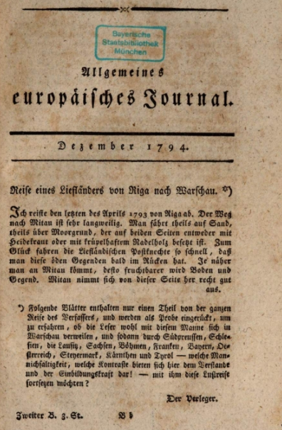
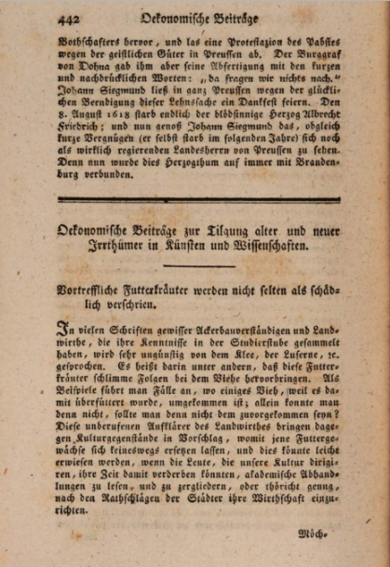

Slide 7
Veřejné půjčovny knih (knihovny)
Druhá půjčovna byla v Brně - povolena až v roce 1831 (knihkupec a nakladatel František Gastl)
1841 - specializovaná půjčovna hudebnin (knihkupec Karel Winiker
Hudebniny z této prodejny a půjčovny základem fondu hudebního oddělení Moravské zemské knihovny
Knihkupecké půjčovny 2. poloviny 19. století: např. v roce 1883 František Karafiát na Velkém náměstí 17
Praha
- první veřejná půjčovna otevřena 7. ledna 1775
- knihkupec Wolfgang Gerle
- beletrie a popoulárně naučná literatura

Slide 8
Veřejné čítárny - Praha
1772 takzvaný Sečtělý spolek (Learned Club)
- první čítárna novin a časopisů v Čechách
- knihkupec Gerle - vyčlenil část svého bytu v pražské Karlově ulici
- půjčovna součástí knihkupectví, které vedl
- později se čítárna rozrostla o knihy (převážně německé)
1781 První úředně povolená půjčovna a čítárna knih - na Staroměstském náměstí
- také denní tisk i beletrii, později se tady konaly i dražby knih
- po 15 letech svého působení půjčovna zanikla

Slide 9
Veřejné čítárny v Brně
První čítárna: Obilní trh
- obchodník Jakub Bianchi 15. ledna 1774 „k obecnému prospěchu obzvláště milovníků umění a věd“ (předtím Vídeň)
Knihovní fond věcně uspořádán a obsahem odpovídal slibu veřejnosti, že tu budou knihy naučné i zábavné, noviny a časopisy.
Tištěný katalog s 990 záznamy (svazky), téměř polovina beletrie, většinou ze 70. let 18. století, nechyběly tisky před rokem 1759, zbytek náležel 60. létům 18. století
Součástí nabídky soubory vázaných časopisů a běžná čísla časopisů a rakouských i říšských novin
Čítárna byla otevřena denně mimo neděle a svátky od 8 do 12 a od 14 do 20 hodin
Roční subskribce - 12 zl. = výpůjčky novin, časopisů a knih domů (nejvýše však 3 svazky), navíc čítárny mohl použít každý návštěvník, který zaplatil 7 kr. za půlden

Slide 10
Veřejné čítárny v Brně
Další čítárna r. 1777 knihař Jakub Strassmann na Běhounské ulici
V 90. letech 18. století knihkupec a nakladatel Johann Georg Gastl (půjčoval knihy) – sortiment jeho knihkupectví (922 knih – včetně českých)
Zdroj: KNIŽNÍ OBCHOD V BRNĚ OD SKLONKU 15. DO KONCE 18. STOLETÍ, Zdeněk Šimeček, 2011)

Slide 11
Čtenářská společnost
Zakládání souvisí s potřebami osvícenské inteligence sdružovat se za účelem propagace osvícenských myšlenek a ideálů
Brno: roku 1785; trojice místních osvícenců v čele se zednářským mistrem Viktorem Heinrichem Rieckem (v Brně od roku 1782 pastor nově vzniklého evangelického sboru, pamětní deska: Komenského náměstí 4/01)
humanitní otázky (např. prosazení hromadného očkování proti černým neštovicím
jeho dcera Žofie později provdala za brněnského podnikatele Josefa Karafiáta (jimramovský evangelický rod autora Broučků)

Slide 12
Čtenářské společnosti
Cíl společnosti: podporovat v kruzích brněnské osvícenské inteligence zájem o kulturu, vzdělání a užitečnou zábavu
Co se četlo?
Populárně naučné a zábavné knihy (dodával lipský nakladatel Göschen)
O složení fondu rozhodoval na základě návrhů členů a podle stavu pokladny sekretář a knihovník Traubenburg (knihy uloženy v jeho bytě na Starobrněnské ulici č. 6)
Vybrané knihy z kolujících seznamů roznášel poslíček
2. polovina 18. století - nejstarší vrstva knižního fondu dnešní Moravské zemské knihovny (základem příruční knihovna moravských přírodovědných společností (cca 1780) - z ní vzešla knihovna Františkova muzea, přímá předchůdkyně pozdější univerzitní knihovny

Slide 13
Čtenářské společnosti
Na veřejnost působila společnost i prostřednictvím vlastních časopisů:
výchovně osvětový časopis Brünner Wochenschrift zum Besten der Armen (Brněnský týdeník pro dobro chudých) - vydával v r. 1786 Viktor Riecke
Informace k povznesení zemědělství, zdravotnické osvěty, šíření filantropických myšlenek
výtěžek byl určen k podpoře nemajetných Brňanů – brzký zánik (nezájem)

Slide 14
Spolky a čítárny - Praha
1772 První čtenářská společnost v Praze pod anglickým názvem Learned Club (Sečtělý spolek)
1781 - 1796 Veřejná čítárna na Staroměstském náměstí - 14 titulů novin a 30 časopisů
1790 Václav Matěj Kramerius zakládá nakladatelství Česká expedice, středisko obrozenecké Prahy

Slide 15
Politické zákulisí vývoje knihovnictví 18. století
Rakousko
1798 dekret dvorské kanceláře ve Vídni
– veřejné čítárny, čtenářské kabinety a výdělečné půjčovny zakázány z obavy, že jsou centrem šíření zakázané literatury francouzského původu (Velká francouzská revoluce a její vliv)
1799 – zrušeny půjčovny knih
1811 Povolení k půjčování – jen knihy vydané na rakouském území nebo před rokem 1790
Provozování půjčoven možné pouze v Praze, Brně a Olomouci, protože se rozmáhaly "pokoutní zápůjční knihovny", které šířily zakázané knihy
Provozování půjčoven vázáno na koncesi a složení kauce, mravní a politickou zachovalost a literární vzdělání

Slide 16
Další Čtenářské aktivity a společnosti po r. 1817
Po roce 1817 - v kontextu s českým národním obrozením vznikají aktivity veřejného knihovnictví - spolky, veřejné knihovny
1818 - Antonín Jaroslav Puchmajer zakládá český čtenářský spolek v Radnicích
východní Čechy – scházely se čtenářské společnosti v Litomyšli nebo Chlumci nad Cidlinou
1820 - Biskupská konzistoř v Hradci Králové - vydání dokumentu Hradecký plán o povinném zakládání školních knihoven – iniciace vzniku první sítě knihoven!!!
Jedna z nejstarších školních knihoven při základní škole byla v Týništi nad Orlicí
1848 otevřeno 50 obecních knihoven (na přelomu století už více než 500)
nejstarší městské půjčovny: Plzeň, Opava, Beroun, Kutná Hora, Žebrák, Litomyšl
knihovny se stávají veřejnou institucí s úkolem pomáhat rozvoji řemesel a zemědělství

Slide 17
České knihovny v Brně 18. století
Střediskem českého kulturního života v Brně od 30. let 19. století bohoslovecké učiliště na dnešní Dominikánské ulici
1832 (zásluhou východočeského vlastence Františka Cyrila Kampelíka) vzniká první skutečně česká veřejná knihovna v Brně
základem knižního fondu dary, které zaslaly různé osobnosti českého kulturního života - např. Jan Kollár, Josef Jungmann nebo Jan Svatopluk Presl.
správci „slovanské knihovny“ zvoleni dva studenti, z nichž jeden jako knihovník knihy půjčoval, druhý pak jako pokladník za každou půjčenou knihu vybíral po krejcaru
Půjčují si nejen studenti a učitelé z ostatních škol, ale i národně probudilí brněnští měšťané

Slide 18
Další české knihovny v brně
1838 – další česká knihovna – podle informací z časopisu Květy
40 brněnských obchodníků založilo český čtenářský spolek (postupně 200 členů; odebíral Časopis českého muzea, Květy, Pražské noviny a Českou včelu
1848 – knihovna a "čtenárna" na Zelném trhu - Jednota moravská (první řádný český knihovní, osvětový a vydavatelský spolek na Moravě
Založili ji A. V. Šembera, F. Sušil, hrabě B. Sylva-Tarouca a další představitelé národně uvědomělé inteligence
Poslání: zabezpečení rovných práv češtiny a němčiny na Moravě, vzdělávání v českém jazyce a vydávání poučných spisů pro lid
Nástupkyní r. 1849 Národní jednota sv. Cyrila a Metoděje, přejmenovaná později na Moravskou národní jednotu (spolek vědecký a humanitní, jehož účelem je vydávání knih, podporování knihoven, čítáren, přírodozpytných sbírek a uměleckých děl) - kalendář Koleda.
1854 sdružení přetvořeno v Matici moravskou
1869 vznikl Časopis Matice moravské, vůbec první český vědecký časopis na Moravě
Fond knihovny (mohl ho užívat za stanovených podmínek i Český čtenářský spolek) po r. 1910 přesunut z Besedního domu do Moravské zemské knihovny

Slide 19
zdroje
CEJPEK, Jiří et al. Dějiny knihoven a knihovnictví. 2., dopl. vyd. V Praze: Karolinum, 2002. 247 s., [8] s. obr. příl. ISBN 80-246-0323-3.
KUBÍČEK, Jaromír (2001): Noviny a časopisy na Moravě a ve Slezsku do roku 1918. Literatura a prameny, sbírky, bibliografie. Moravská zemská knihovna v Brně 2001. [= Zeitungen und Zeitschriften in Mähren und Schlesien bis zum Jahre 1918. Literatur und Quellen, Sammlungen, Bibliographie. Mährische Landesbibliothek in Brünn 2001.]
SEMRÁDOVÁ, Eva. České veřejné knihovny včera, dnes a--: doprovodné texty k výstavě o historii knihovnictví Královéhradeckého kraje. V Hradci Králové: Studijní a vědecká knihovna, 2012. ll, [1] l. ISBN 978-80-7052-105-2
VOLF, Josef. Dějiny veřejných půjčoven knih v Čechách do r. 1848. V Praze: Obec pražská, 1931. 64, [I] s. Spisy knihovny hlavního města Prahy; č. 12.
Publikace vydané jednotlivými knihovnami
Archivy a odborné články jednotlivých brněnských knihoven a archivů
https://www.mzk.cz/o-knihovne/historie/podrobna-historie-mzk

